Slide 1
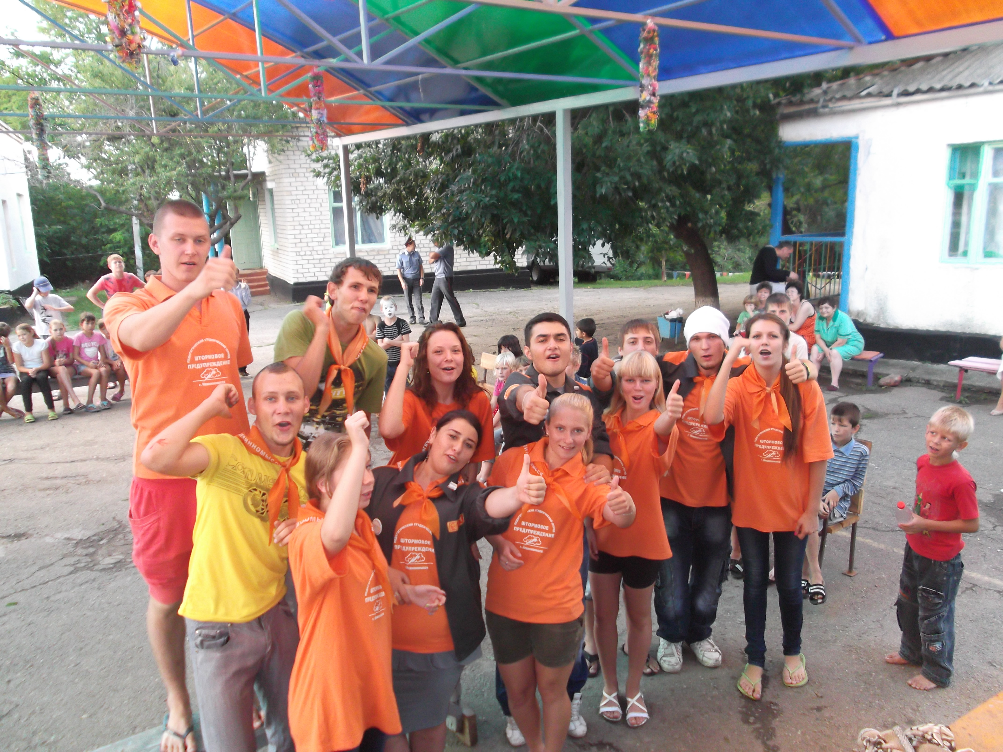
Ура каникулы!
Ура каникулы!

Slide 2
Мини Олимпийские игры

Slide 3
А ну-ка вместе с нами!

Slide 4
Самая крепкая дружба

Slide 5
Мы танцуем и поём

Slide 12
В общем, весело живем!

Slide 15
А вам слабо?

Slide 16
У каждого есть талант!

Slide 17
На все руки мастера

Slide 18
Четверо из ларца…

Slide 19
Ну вот и ужин.

Slide 20
Мы вас ждем, ребята!

